Slide 1
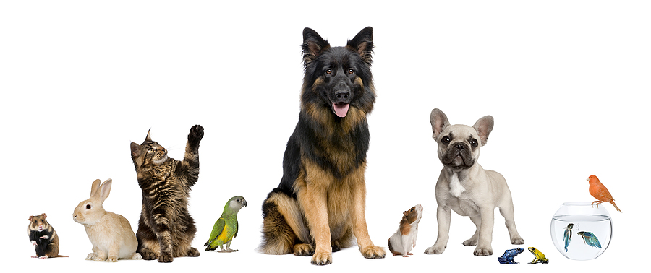
Animals in Spanish
Los animales en español

Slide 2
Remember
El and La are the definitive articles of the Spanish language
They are used depending on the gender of the noun, feminine or masculine
El with masculine nouns
La with feminine nouns
Most of the time:
If a noun ends in –o its masculine
If a noun ends in – a its feminine

Slide 3
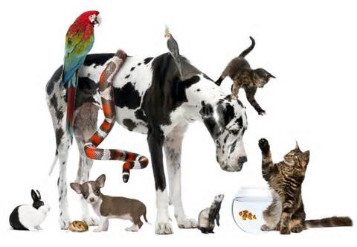
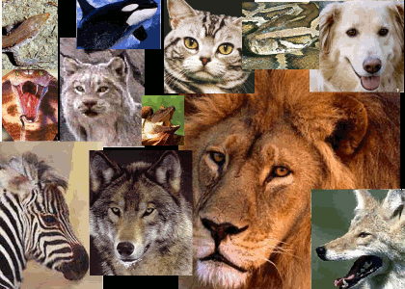
Animals
Los Animales

Slide 4
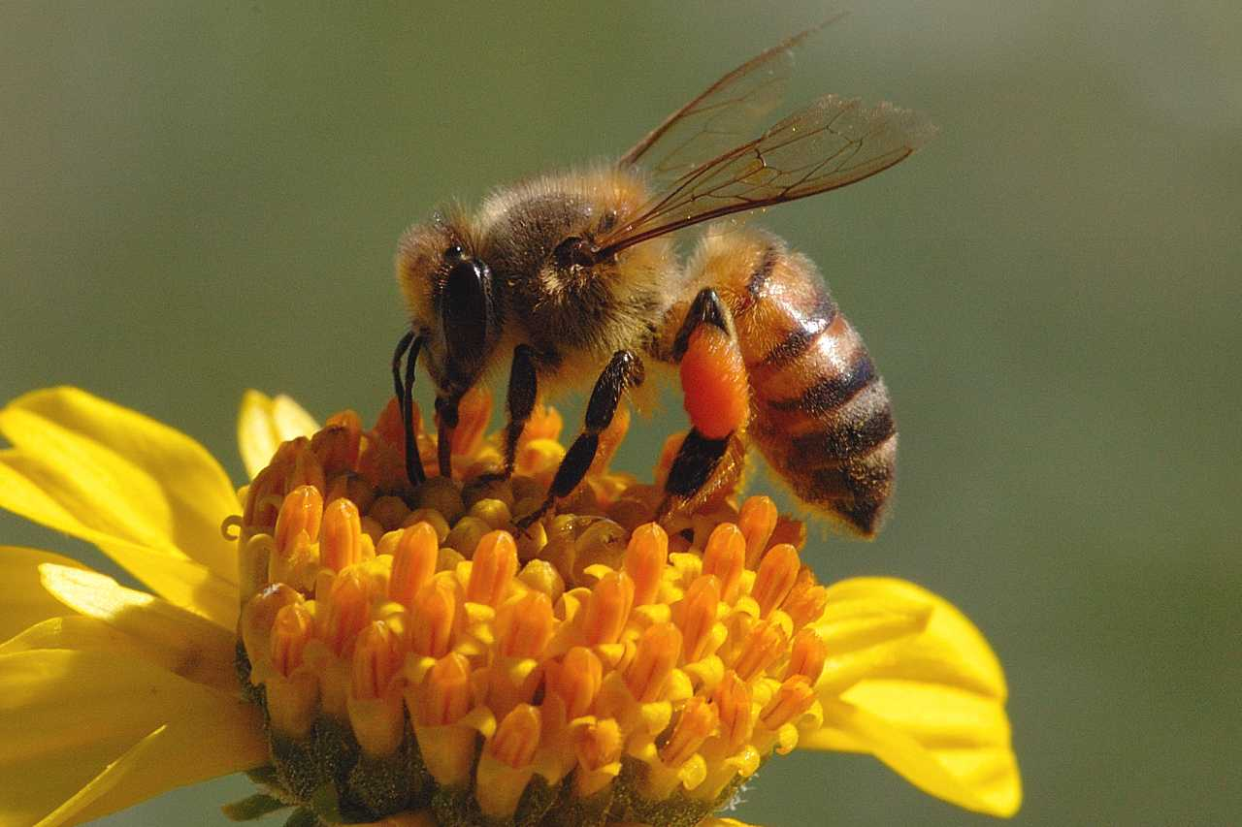
Bee
La abeja
He is allergic to bees.
Él es alérgico a las abejas.

Slide 5
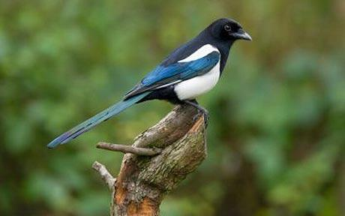
Bird
El pájaro
Magpies are among the most intelligent of birds.
Las urracas son algunos de los pájaros más inteligentes.

Slide 6
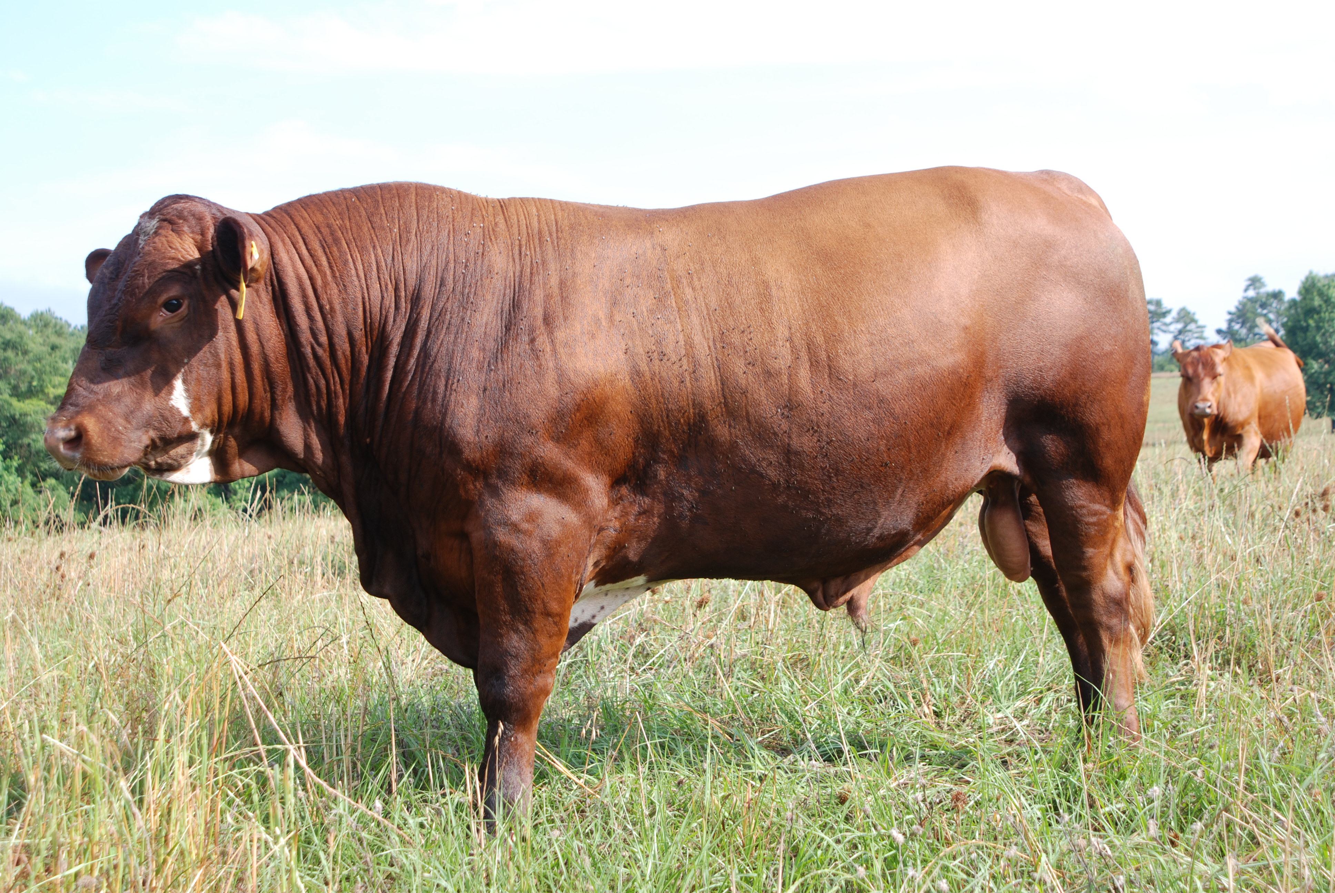
Bull
El toro
The bull is a great symbol of strength to Spaniards.
El toro es un gran símbolo de la fuerza para los españoles.

Slide 7
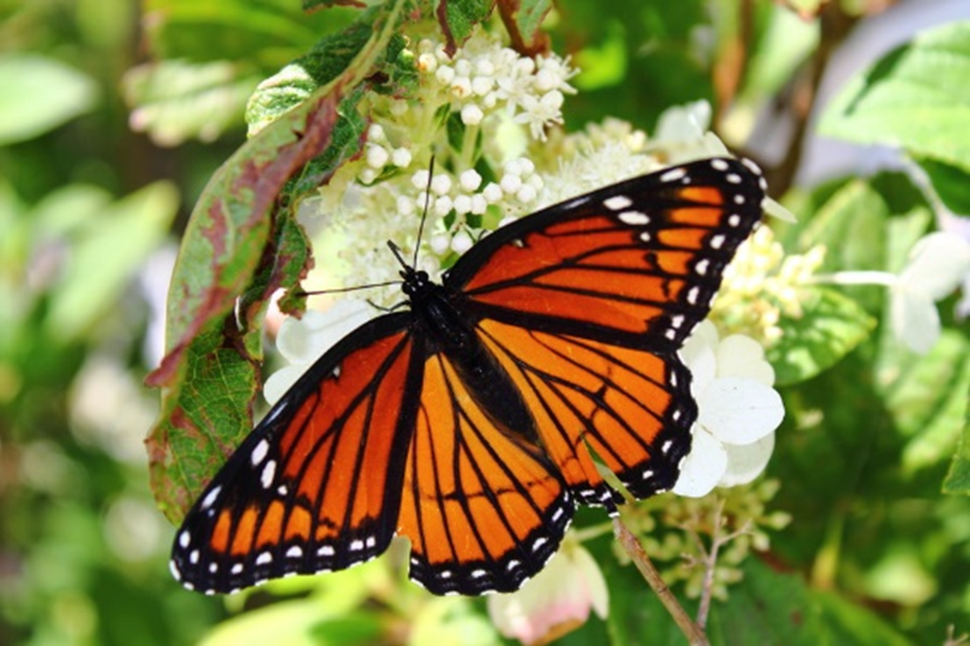
Butterfly
La mariposa
Flower nectar is a butterfly's main source of food.
El néctar de las flores es la fuente principal de alimento para las mariposas.

Slide 8
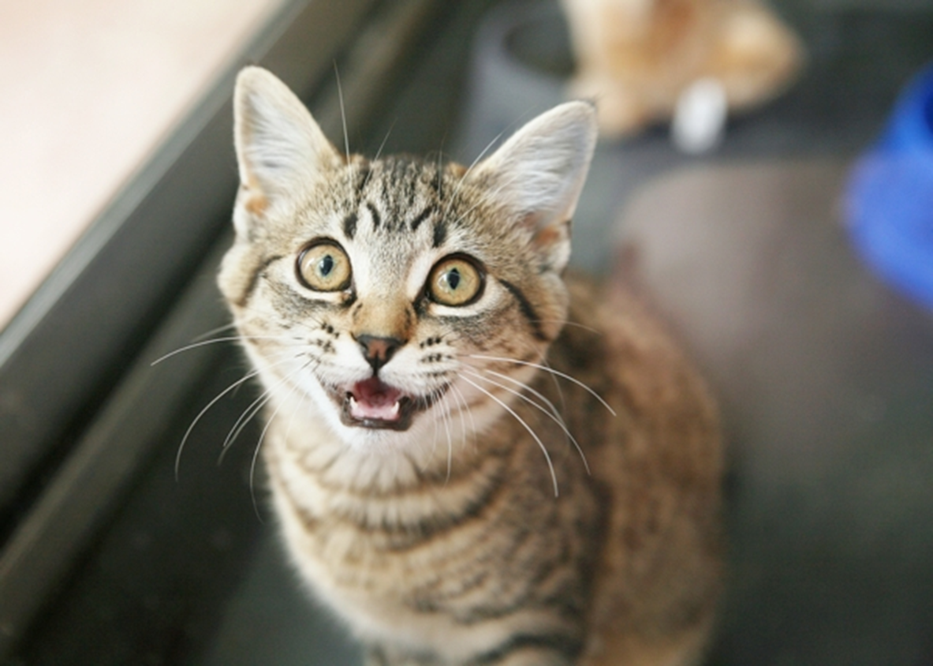
Cat
El gato
I saw a cat feeding her kittens today.
Hoy vi una gata amamantando a sus gatitos.

Slide 9
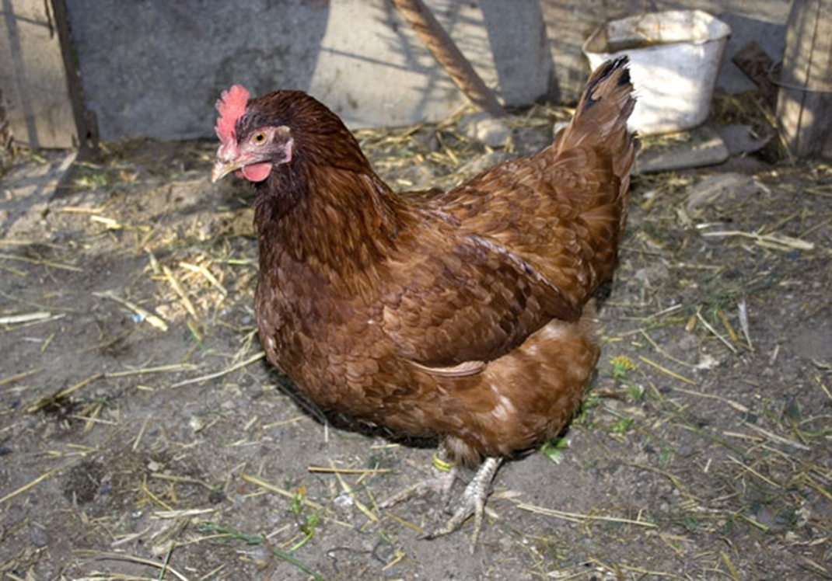
Chicken
El pollo
They had chickens at the farm.
Tenían pollos en la granja.

Slide 10
Cow
La vaca
We walked across a field full of cows.
Atravesamos un campo lleno de vacas.

Slide 11
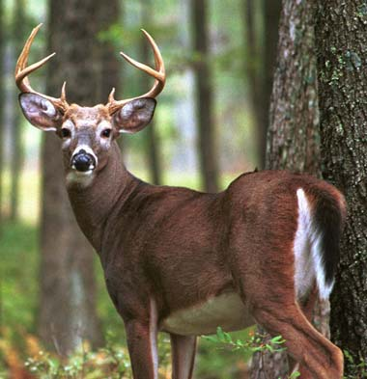
Deer
El venado
Deer prefer to live in wooded areas.
Los venados viven en áreas boscosas.

Slide 12
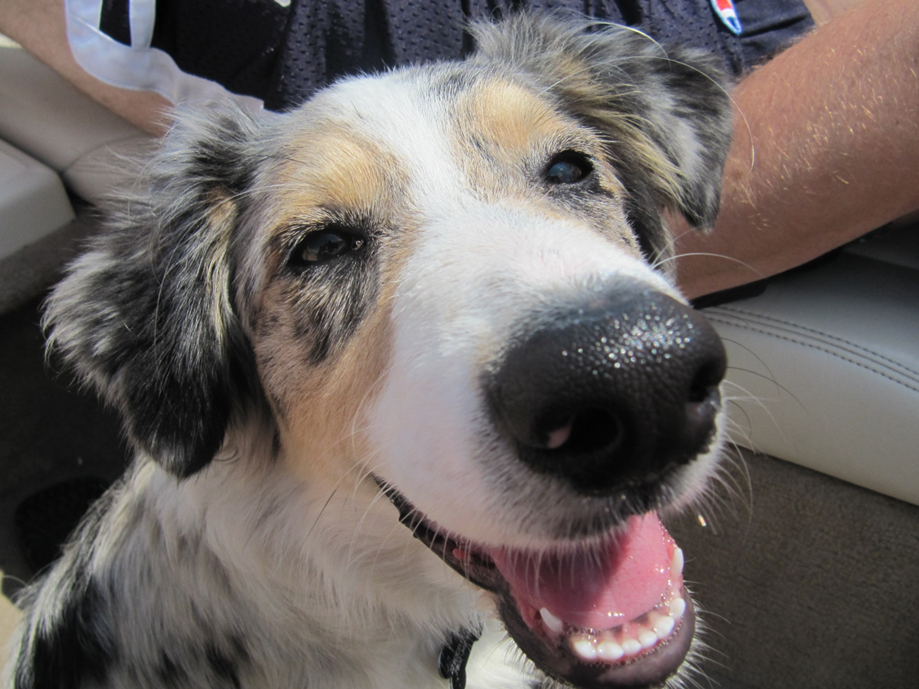
Dog
El perro
My dog is a German Shepherd.
Mi perro es un pastor alemán.

Slide 13
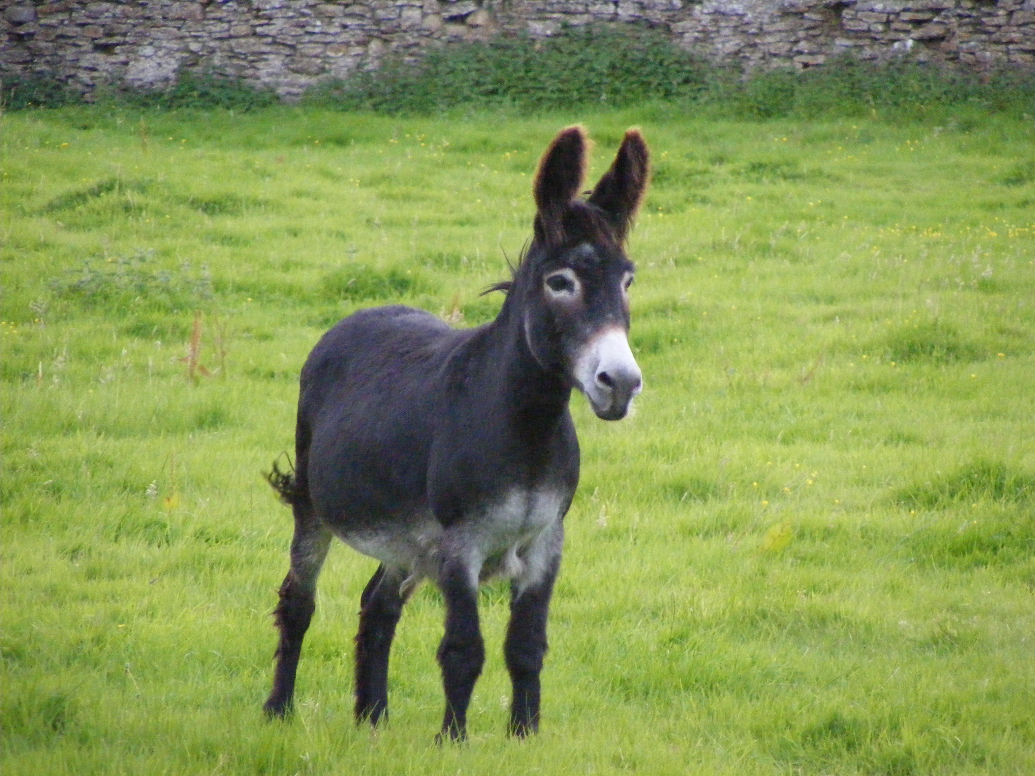
Donkey
El burro
You can ride a donkey up the mountain trail.
Puedes montar en burro para subir el camino de la montaña.

Slide 14
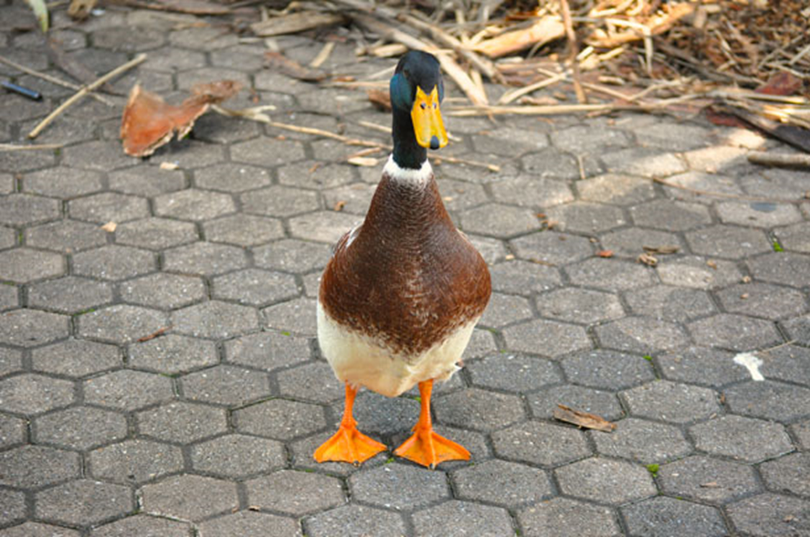
Duck
El pato
There were many ducks swimming in the pond.
Había muchos patos nadando en el estanque.

Slide 15
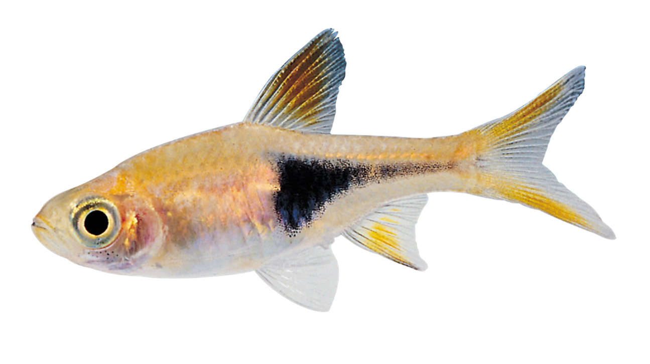
Fish
El pez
Fish can't breathe out of the water.
Los peces no pueden respirar fuera del agua.

Slide 16
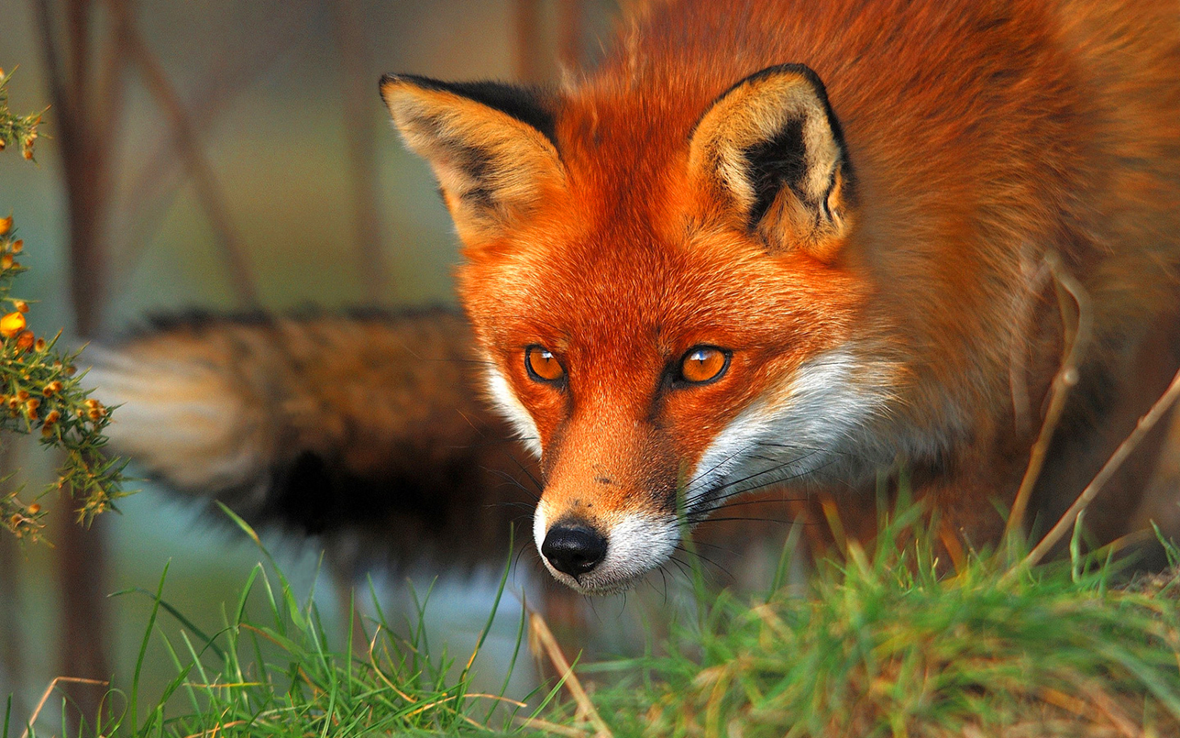
Fox
El zorro
The fox ran through the meadow.
El zorro corrió por la pradera.

Slide 17
Goat
La cabra
The kids saw some goats at the farm.
Los niños vieron unas cabras en la granja.

Slide 18
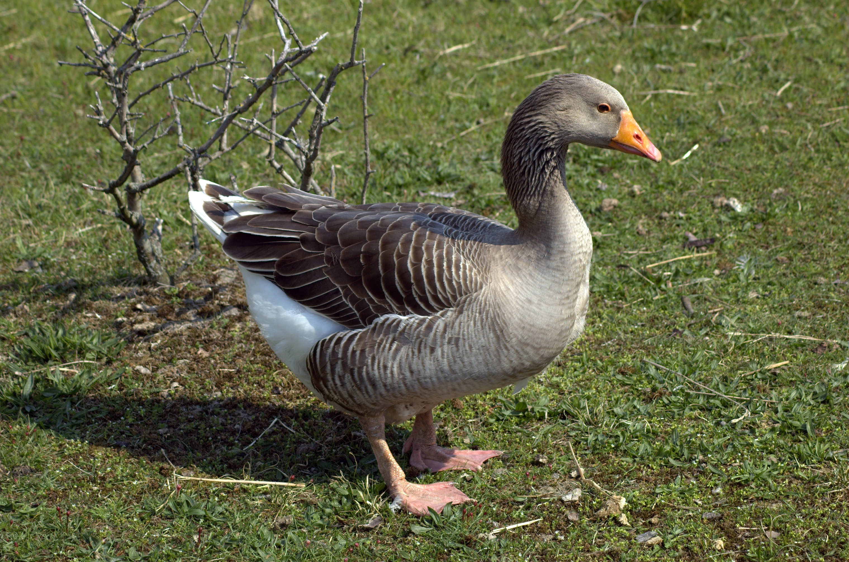
Goose
El ganso
Be careful; geese can be very aggressive.
Ten cuidado; los gansos pueden ser muy agresivos.

Slide 19
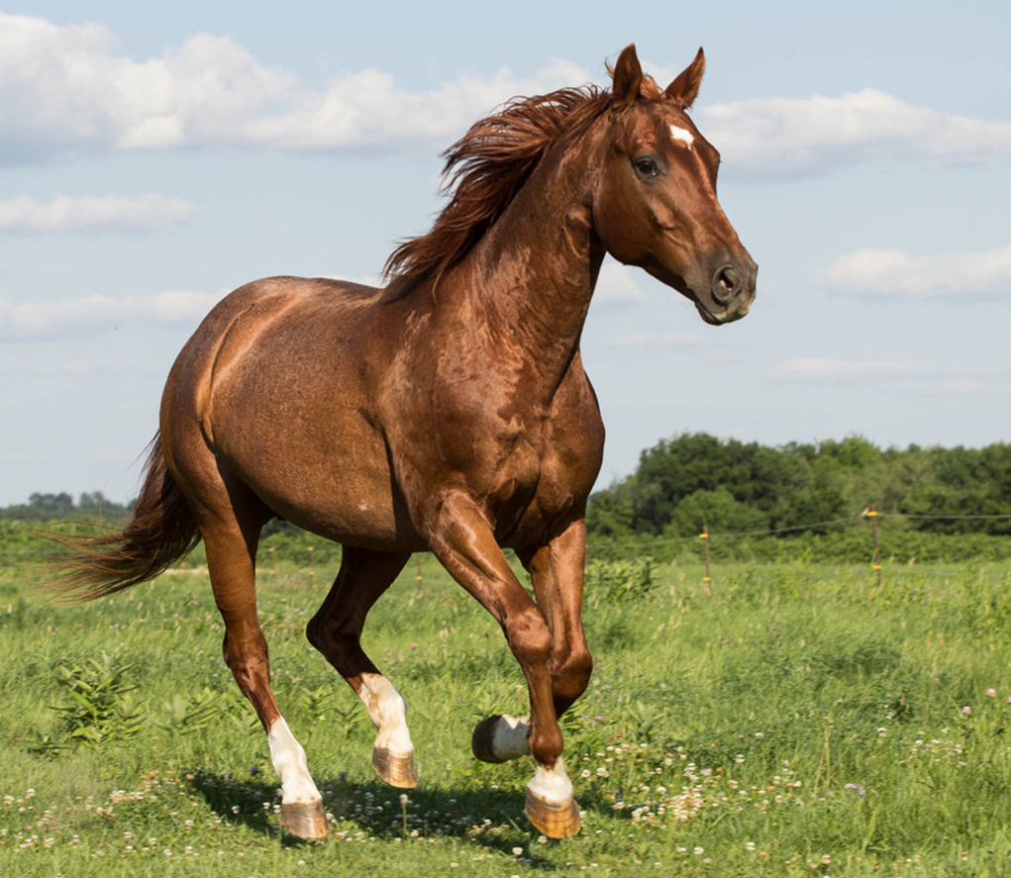
Horse
El caballo
There are wild horses in the national park.
Hay caballos salvajes en el parque nacional.

Slide 20
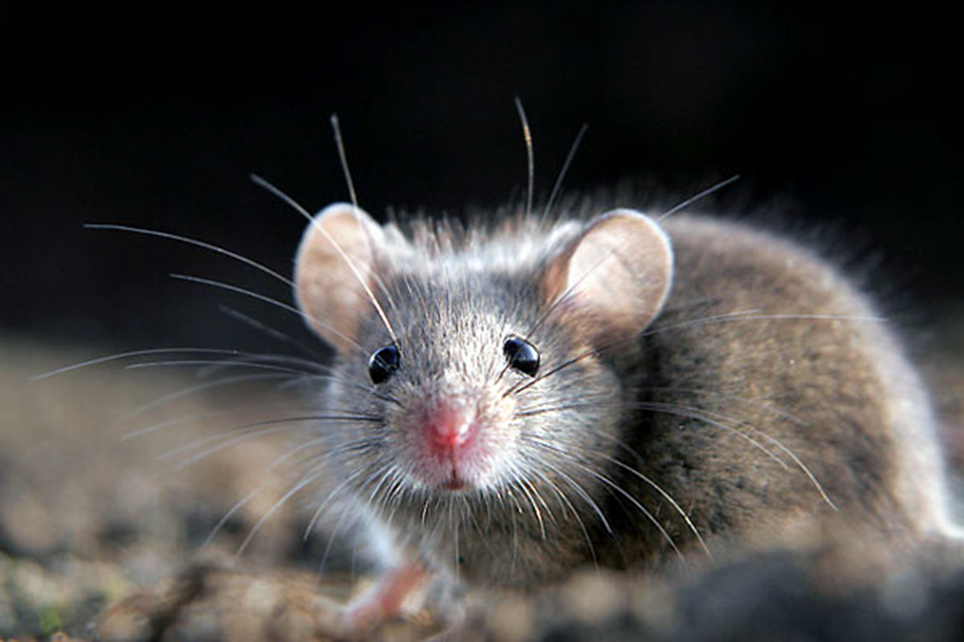
Mouse
El ratón
If your cat brings you a dead mouse, it's giving you a gift.
Si tu gato te trae un ratón muerto, te está ofreciendo un regalo.

Slide 21
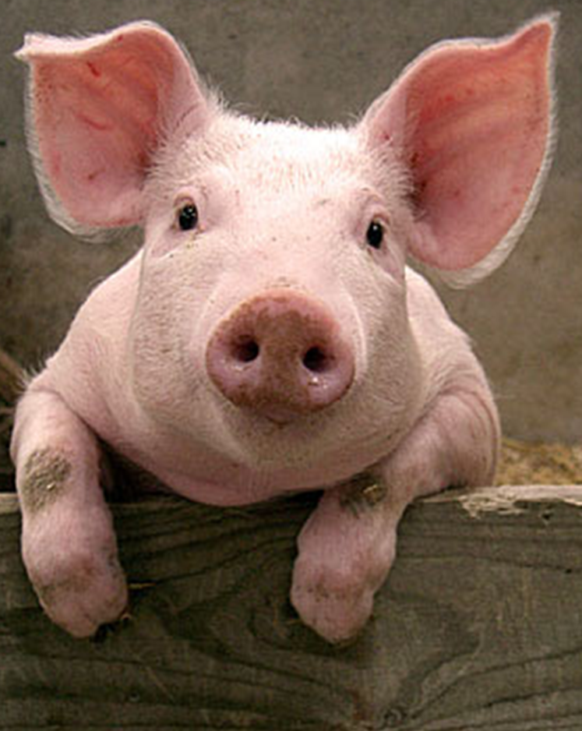
Pig
El cerdo
The children saw some pigs when we visited the farm.
Los niños vieron unos cerdos cuando visitamos la granja.
.

Slide 22
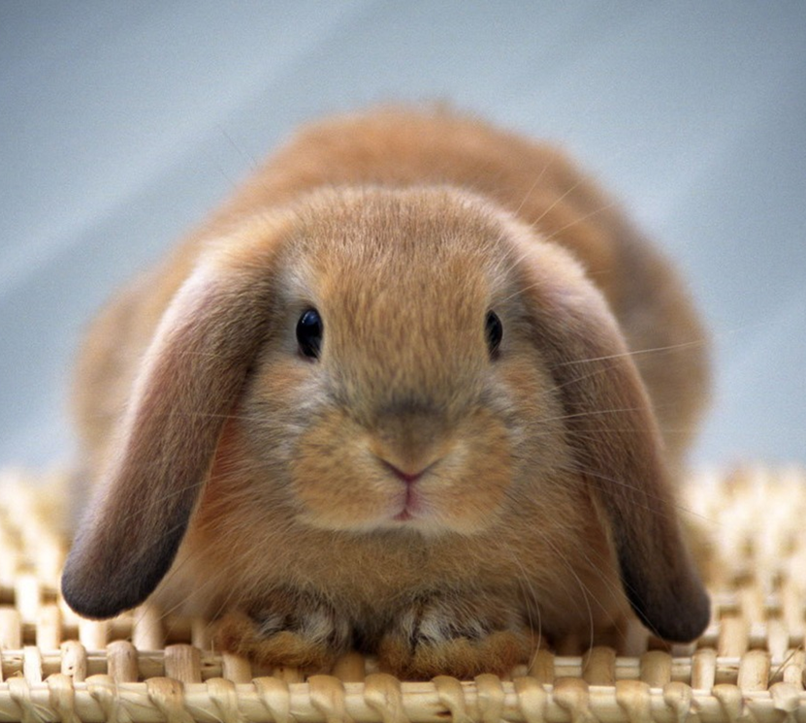
Rabbit
El conejo
I saw a rabbit in the woods.
Vi un conejo en el bosque.
.

Slide 23
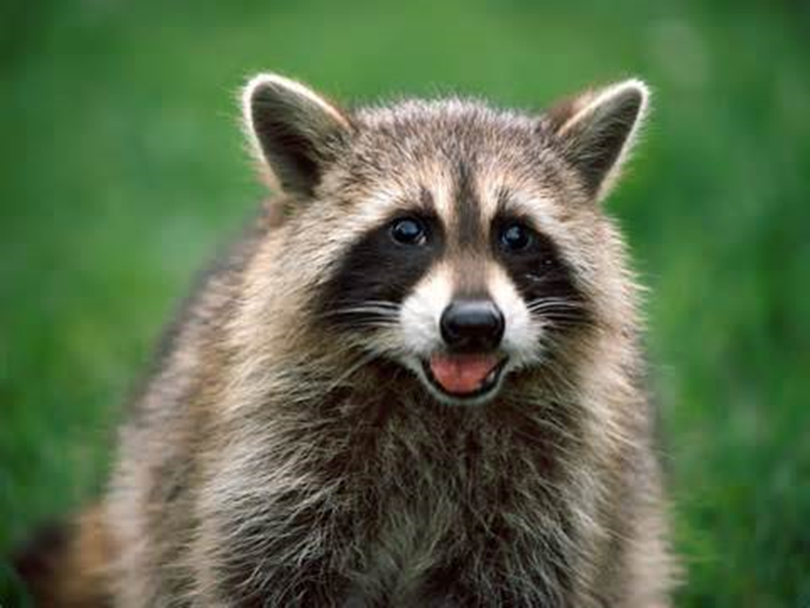
Raccoon
El mapache
Raccoons are very common in North America.
Los mapaches son muy comunes en Norteamérica.
.

Slide 24
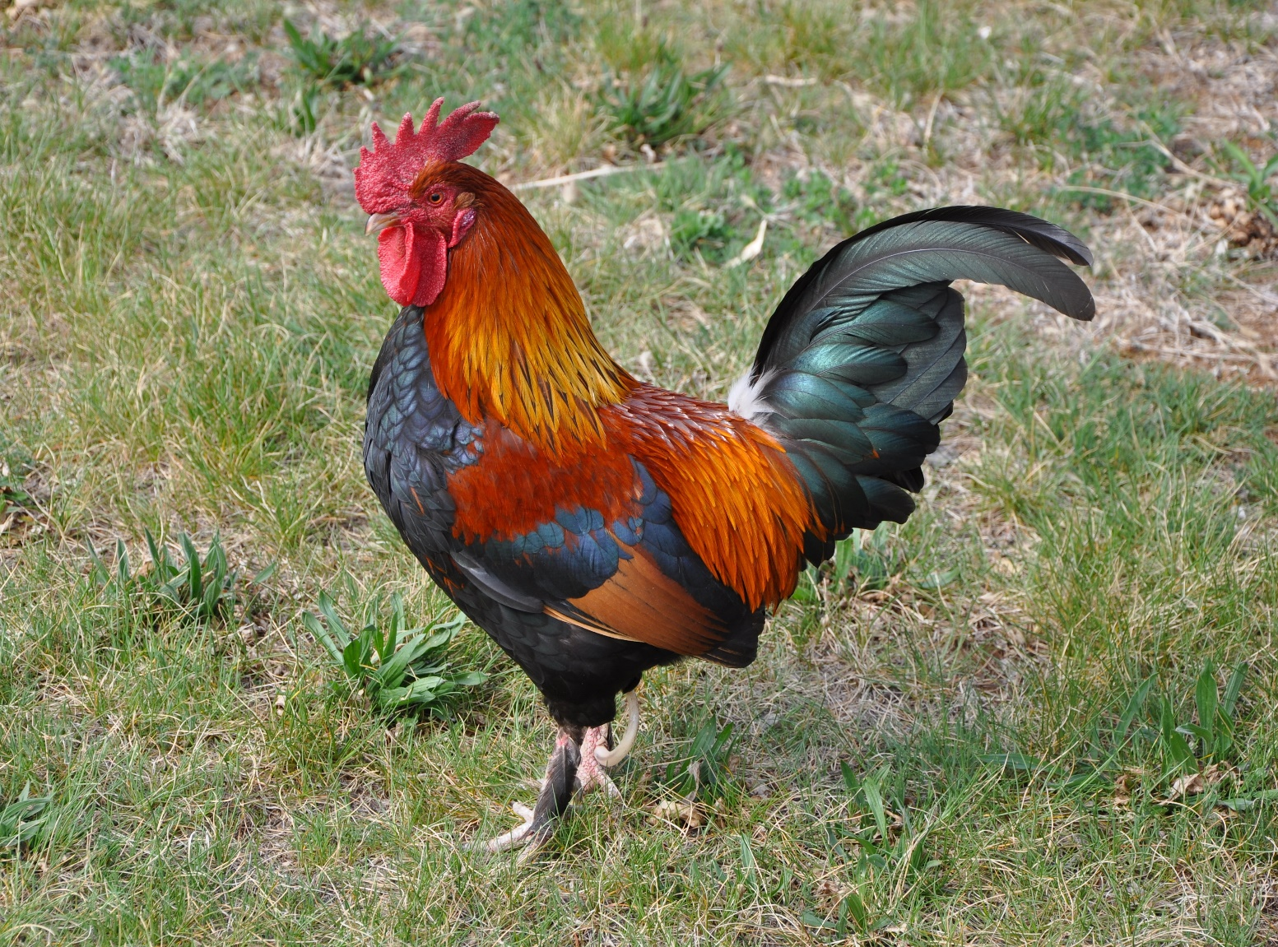
Rooster
El gallo
The rooster's crowing woke us at the break of dawn.
El cacareo del gallo nos despertó en la madrugada.

Slide 25
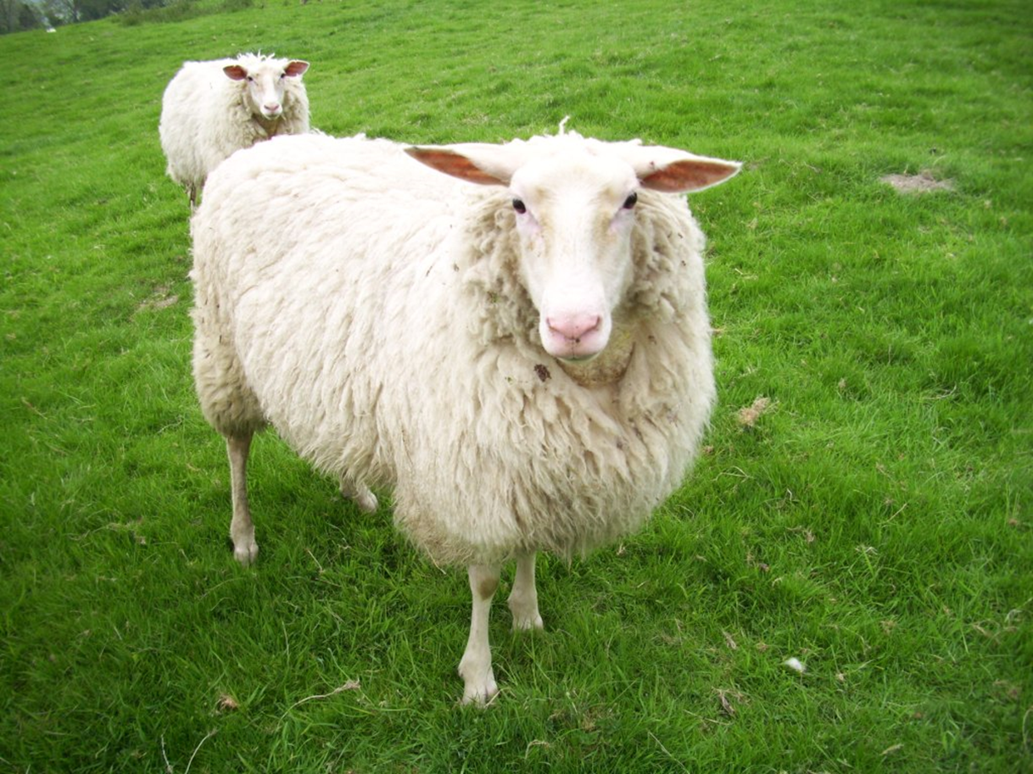
Sheep
La oveja
My aunt and uncle who live in Argentina are sheep farmers.
Mis tíos que viven en la Argentina son criadores de ovejas.
.

Slide 26
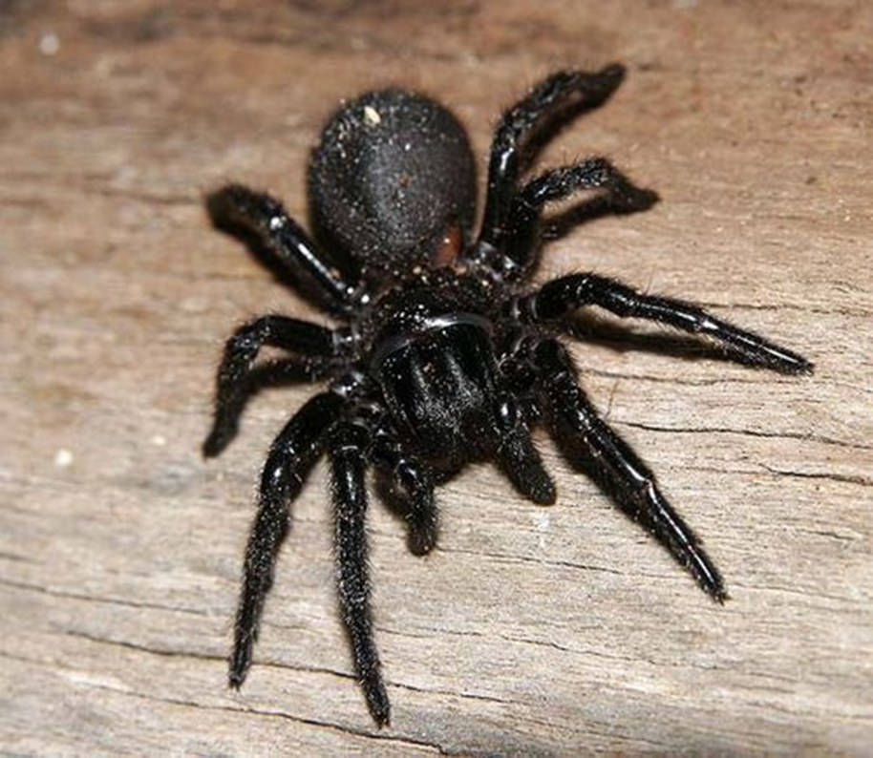
Spider
La araña
The black widow spider is venomous and very dangerous.
La araña viuda negra es venenosa y muy peligrosa.
.

Slide 27
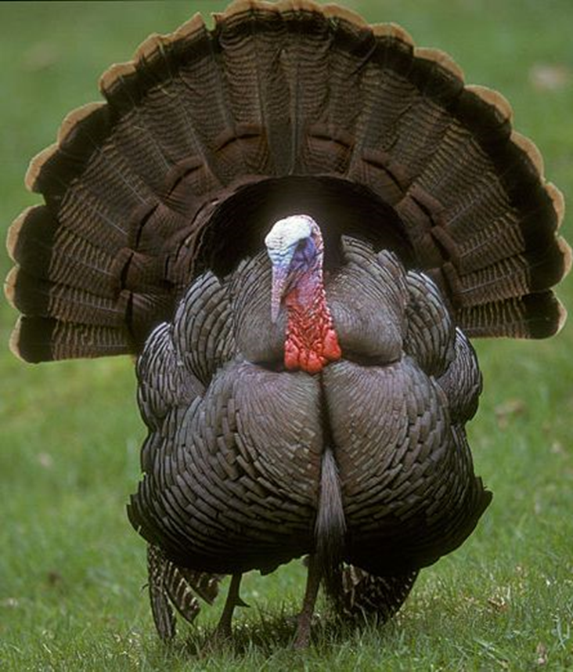
Turkey
El guajolote
How many eggs do turkeys lay?
¿Cuántos huevos ponen los guajolotes?
.

Slide 28
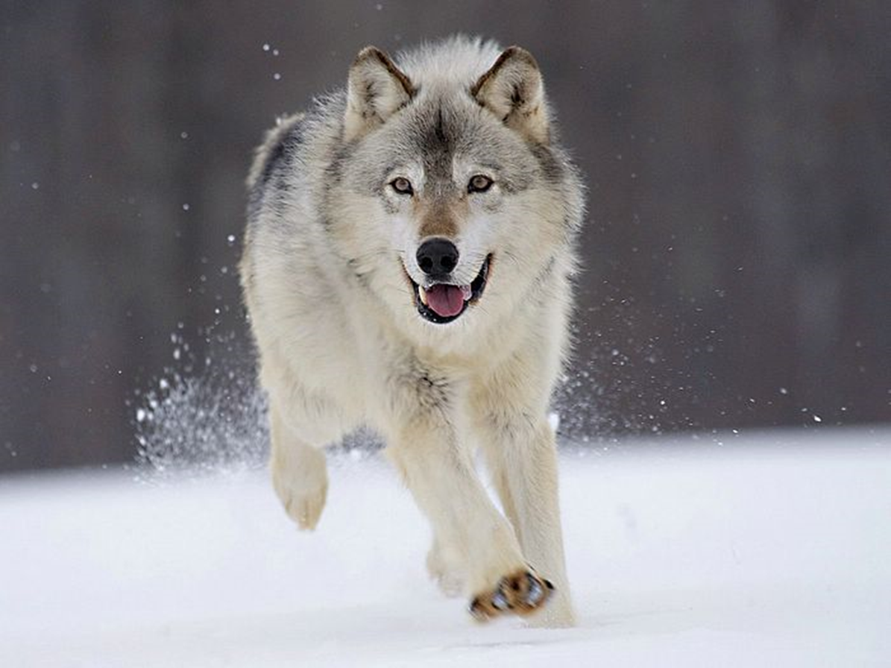
Wolf
El lobo
A pack of wolves had attacked the sheep.
Una manada de lobos había atacado las ovejas.

Slide 29
Review

Slide 30
http://www.learn-spanish-help.com/learn-spanish-animals.html
http://www.spanishdict.com/translate/

Slide 31
The End!!! El fin!!!

